Slide 1
UỶ BAN NHÂN DÂN QUẬN LONG BIÊN
TRƯỜNG MẦM NON GIANG BIÊN
LĨNH VỰC PHÁT TRIỂN NHẬN THỨC
ĐỀ TÀI: TRÒ CHUYỆN VỀ NGÀY NHÀ GIÁO VIỆT NAM 20/11
LỚP MGL A4

Slide 2
Hát: Bông hồng tặng cô

Slide 3
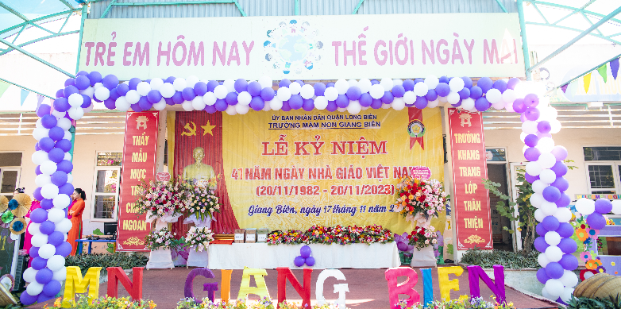
Tìm hiểu về ngày Nhà giáo Việt Nam 20/11

Slide 4
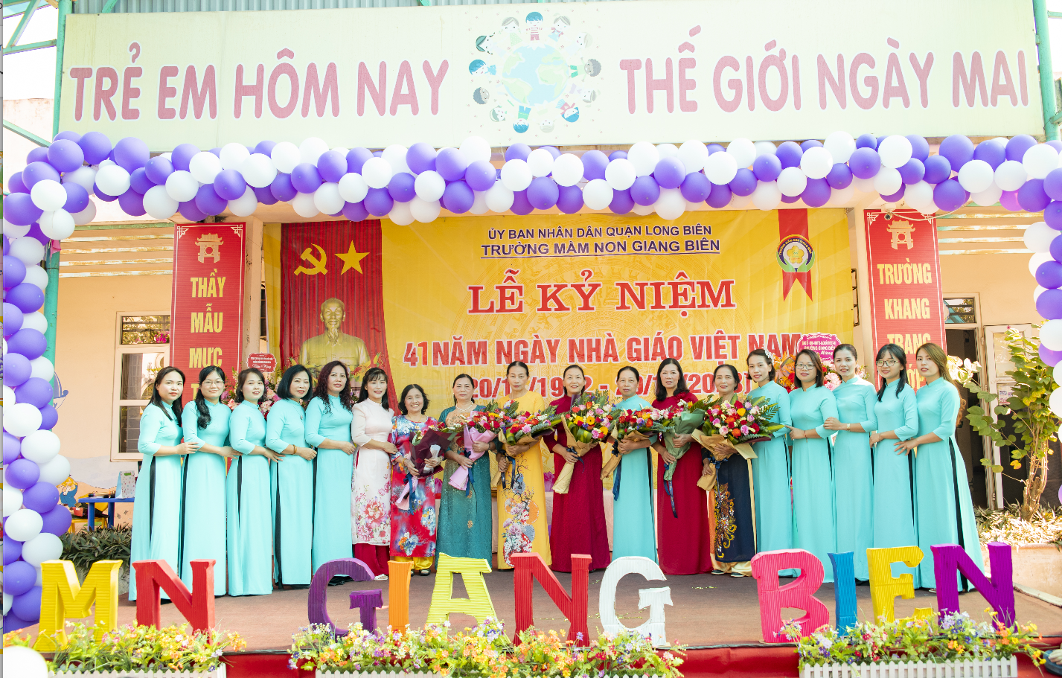

Slide 5
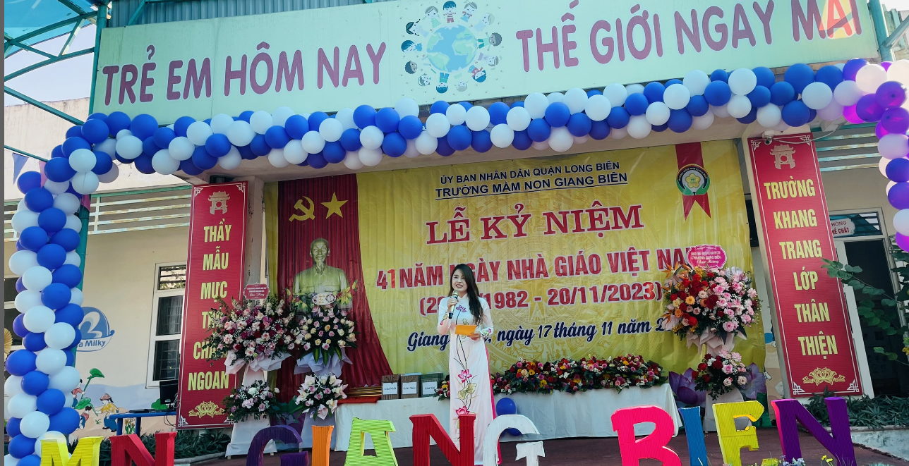

Slide 6
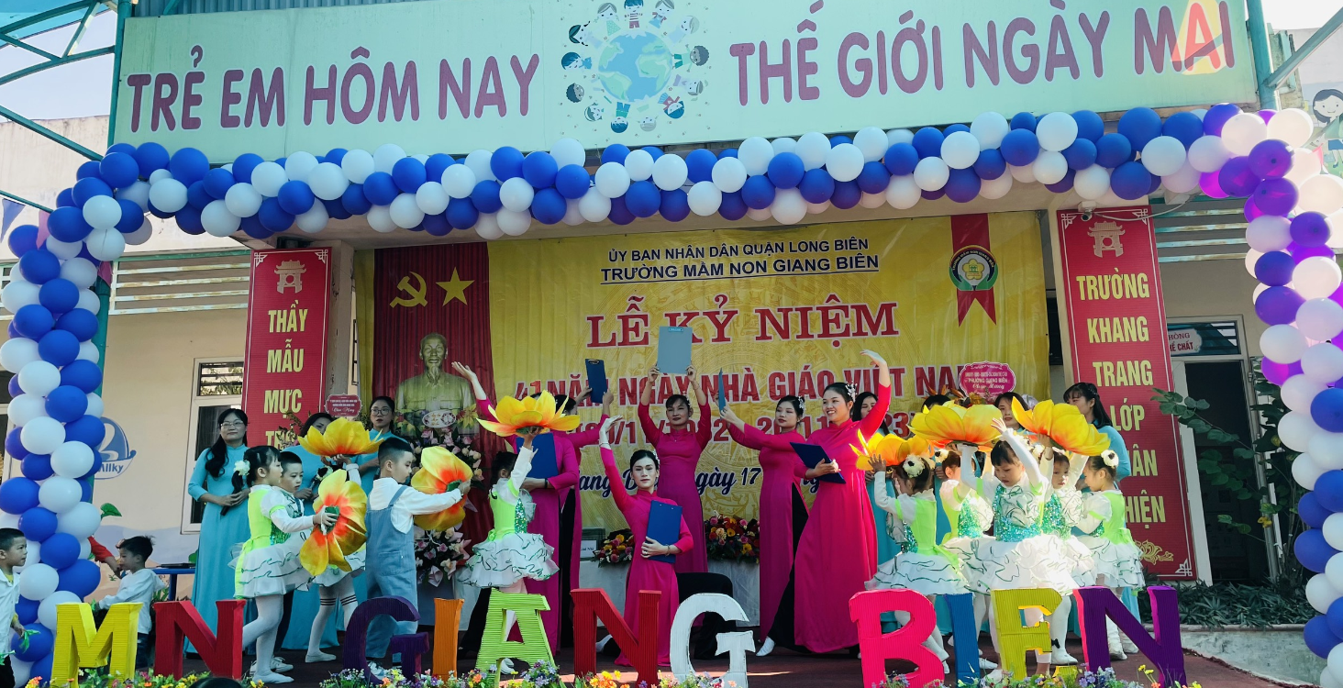

Slide 7
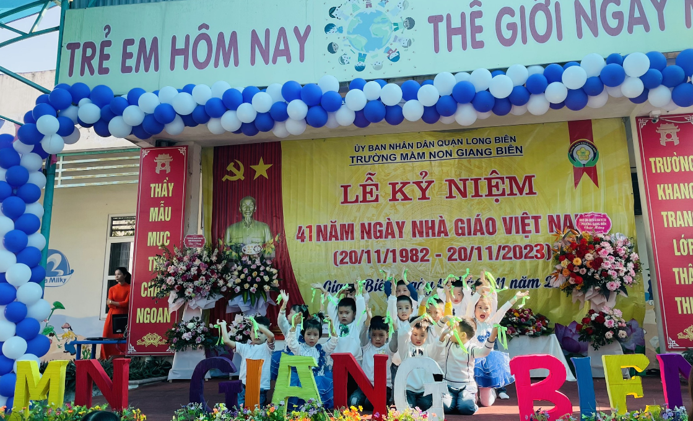

Slide 8
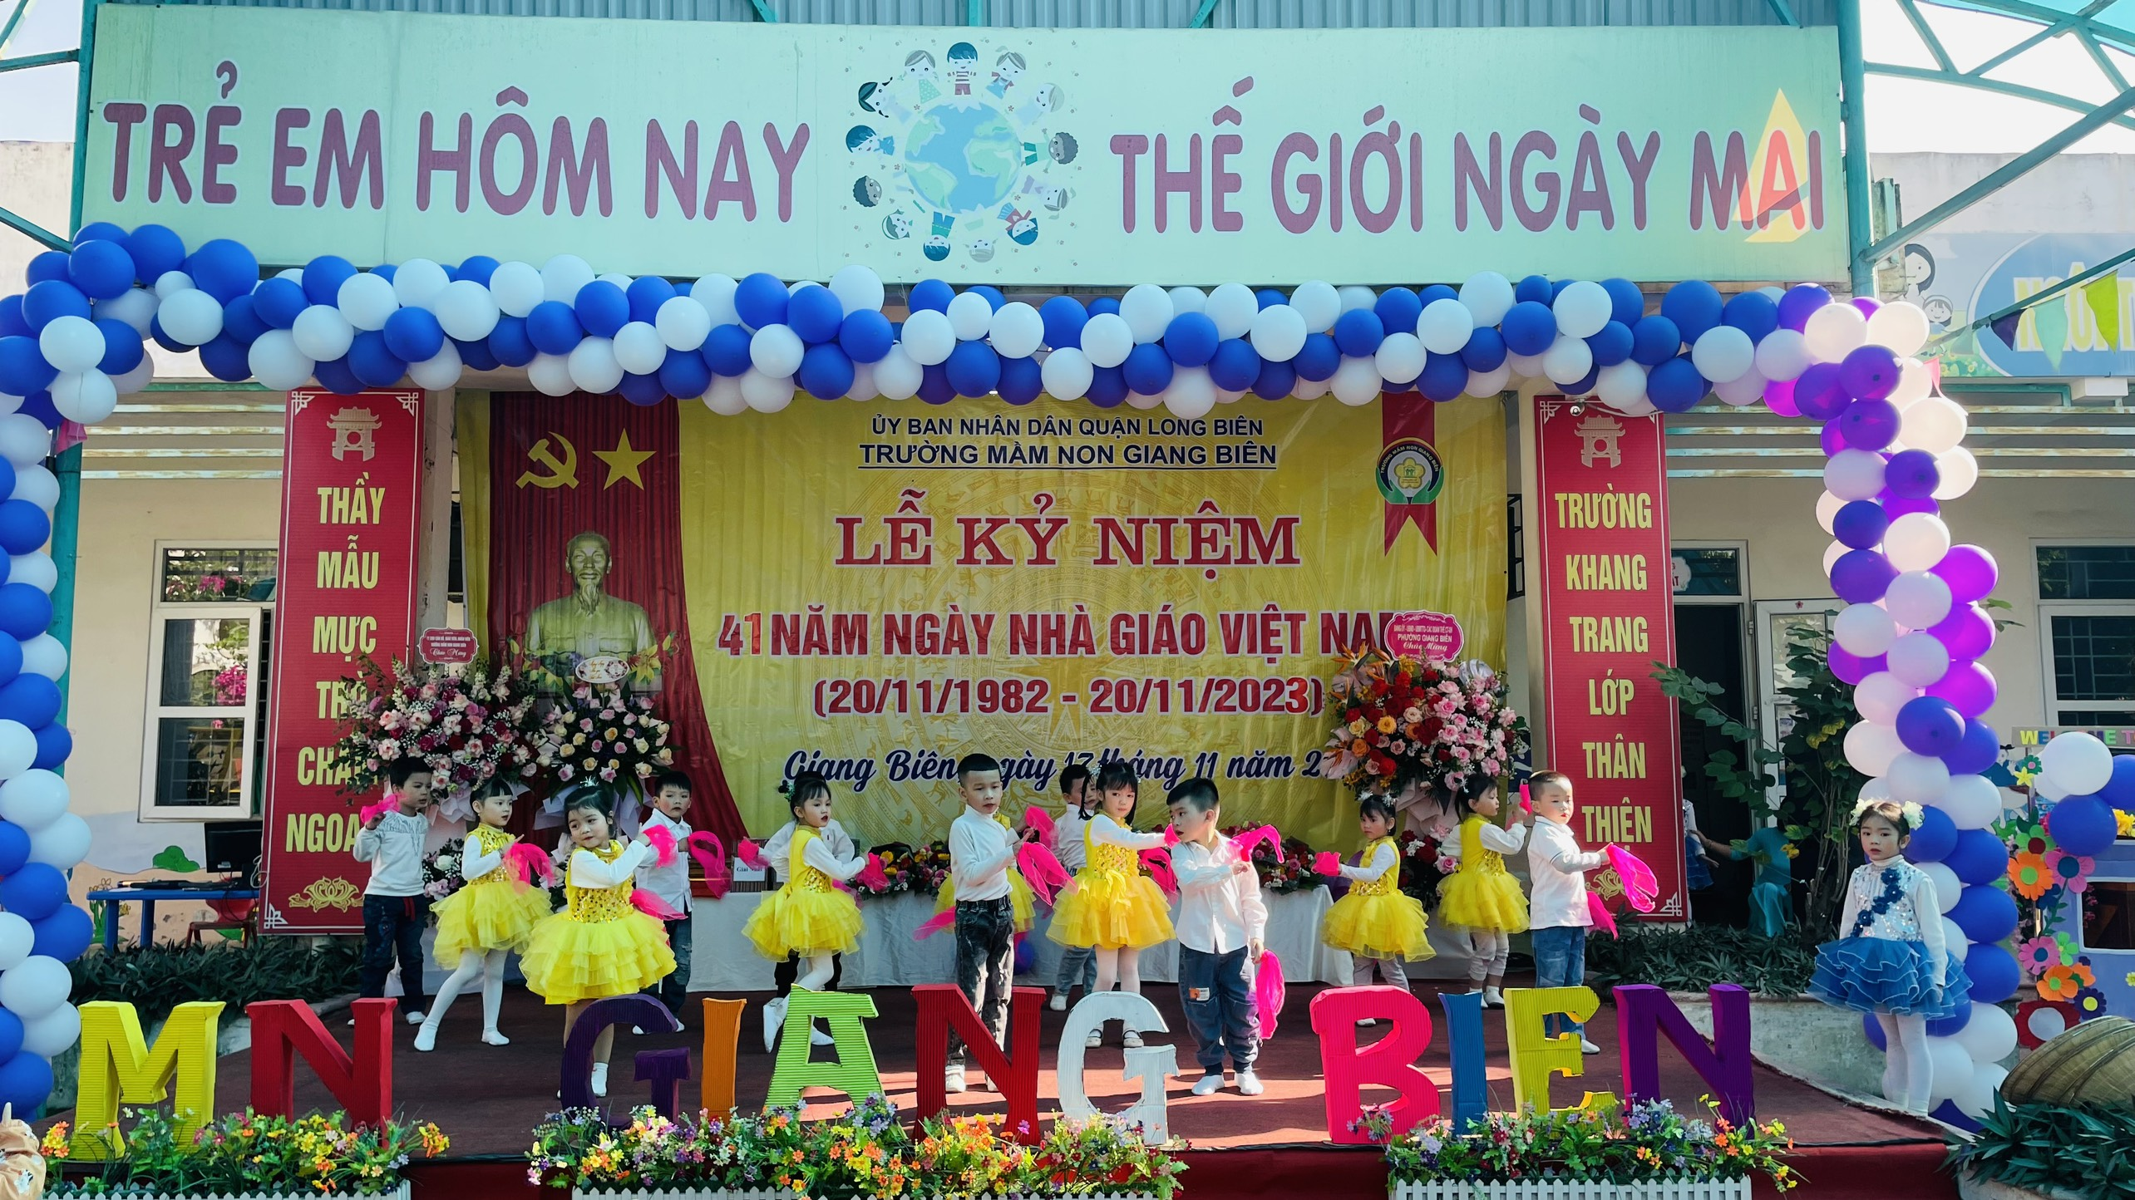

Slide 9
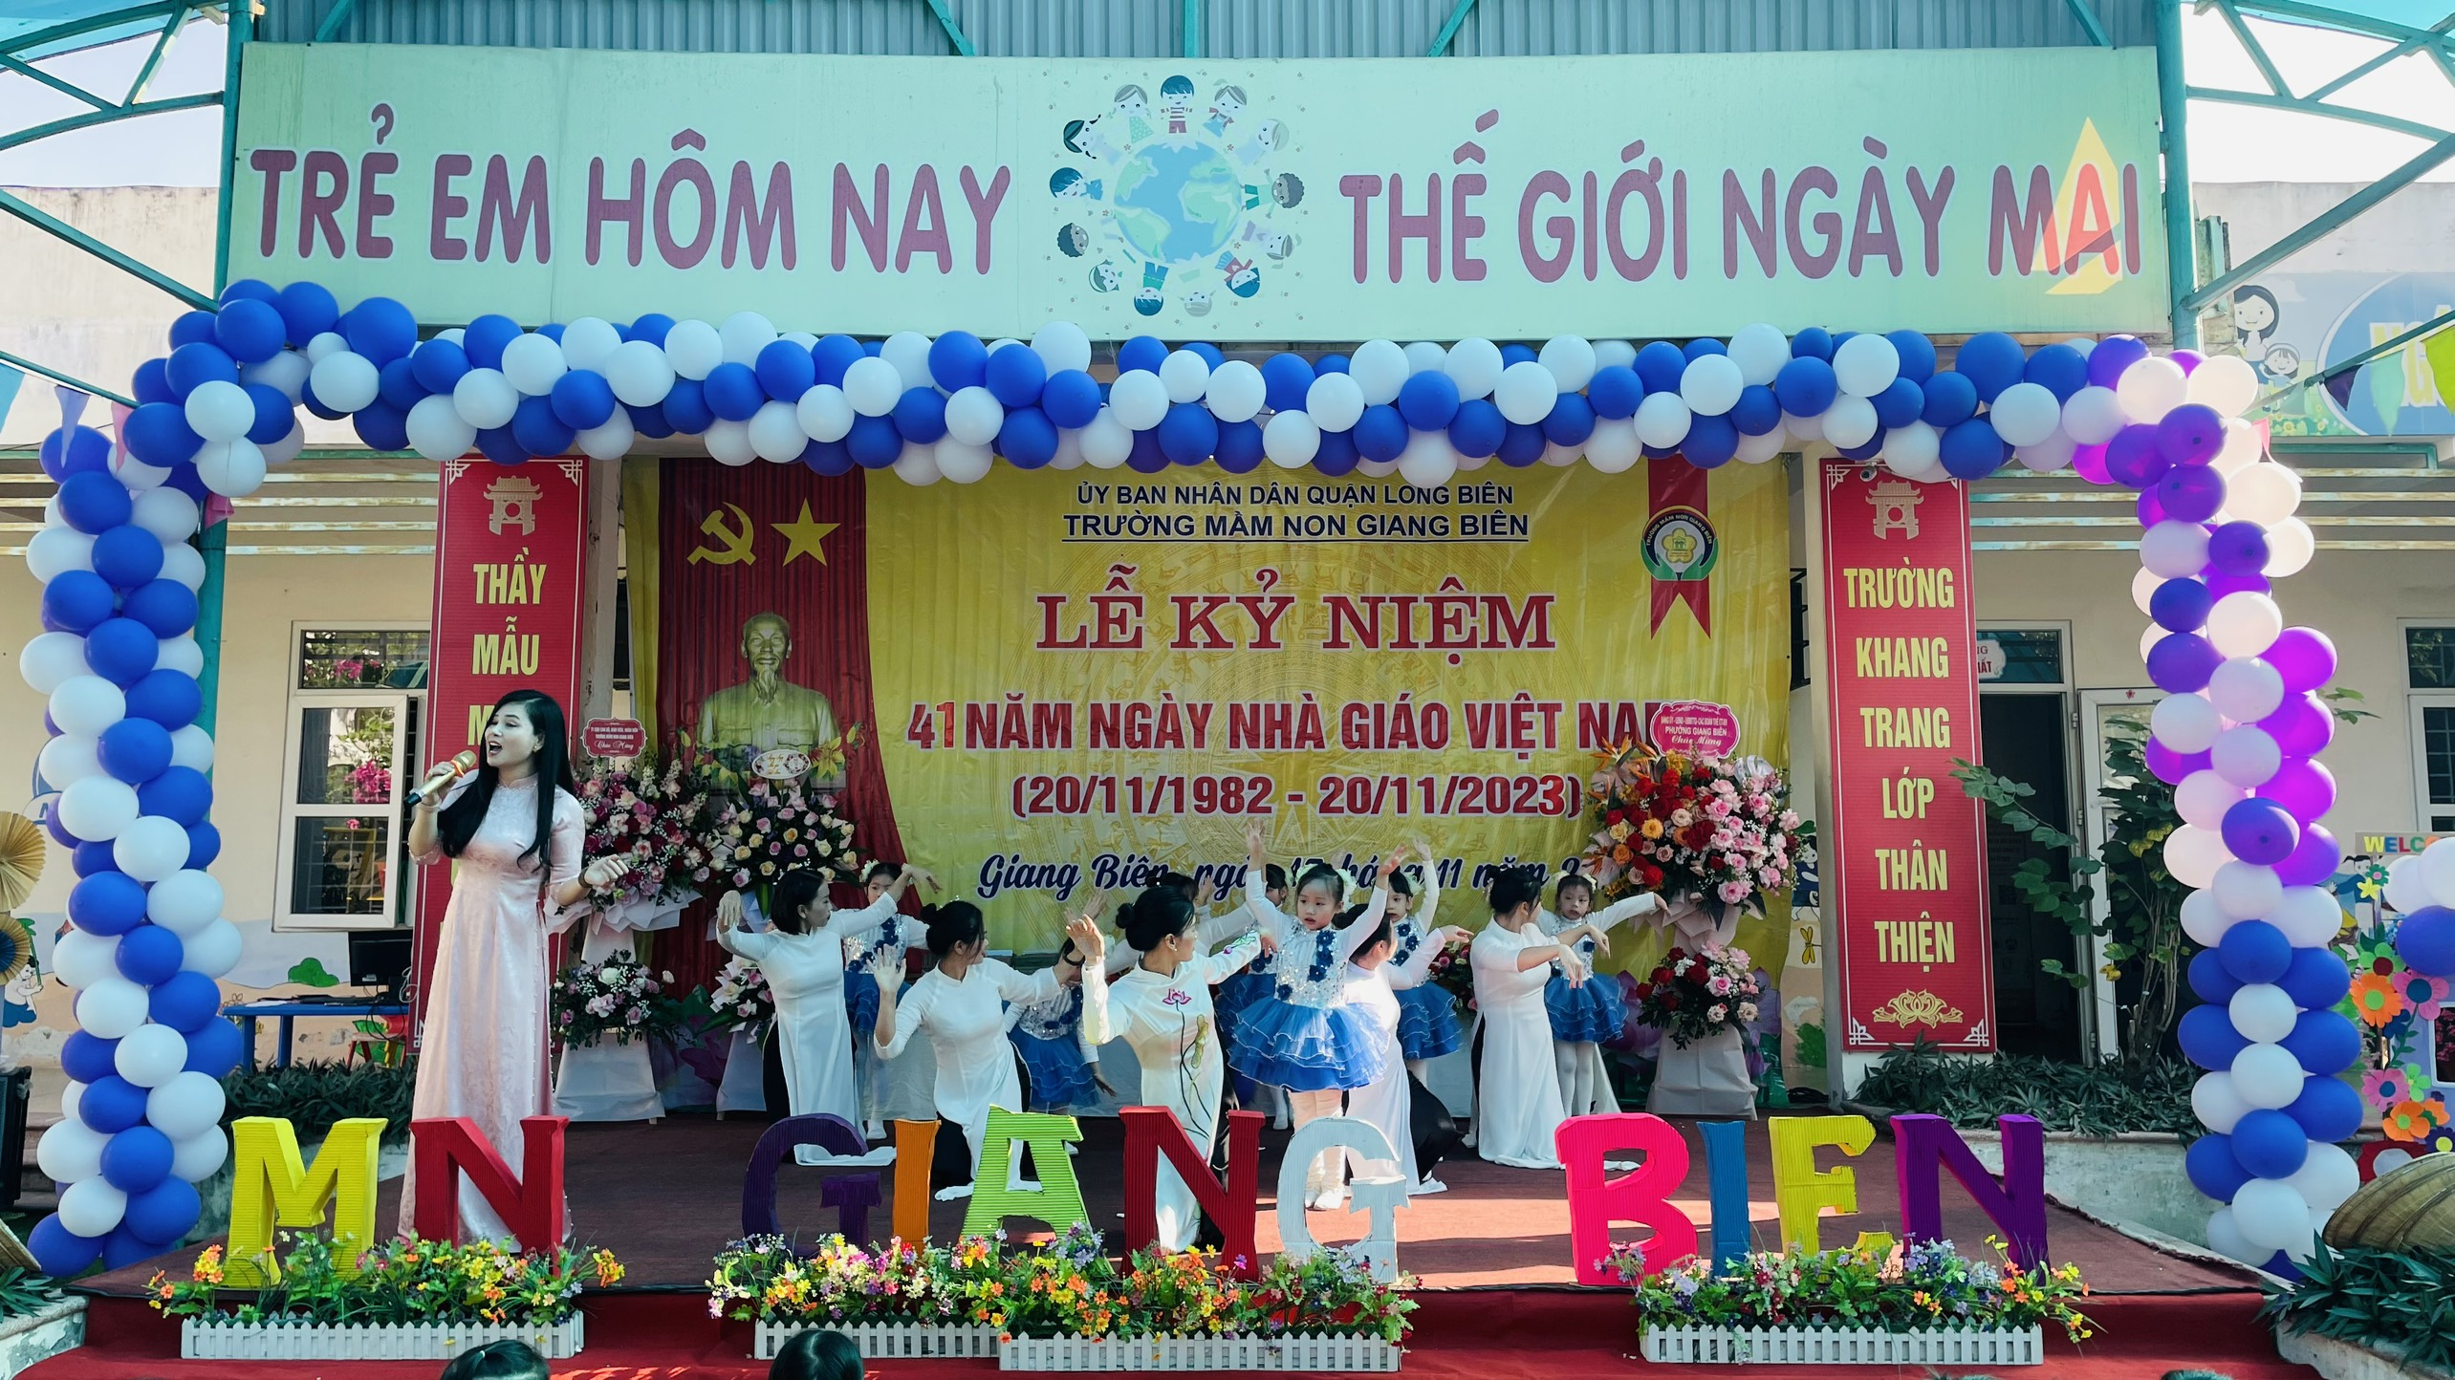

Slide 10
